Slide 1
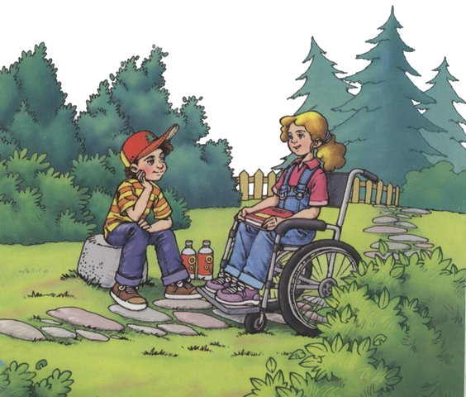

好汉查理
读一读
看一看
连一连
朗读课文
鲁迅小学 周培华

Slide 2
读一读
jié
qiào
sòng
pái
杰出 刀鞘 背诵 陪伴
彬彬有礼 恋恋不舍
bīn
liàn

Slide 3

连一连
精致的
掌声
诚挚的
礼物
甜蜜的
祝福
热烈的
声音
好听的
笑容

Slide 4
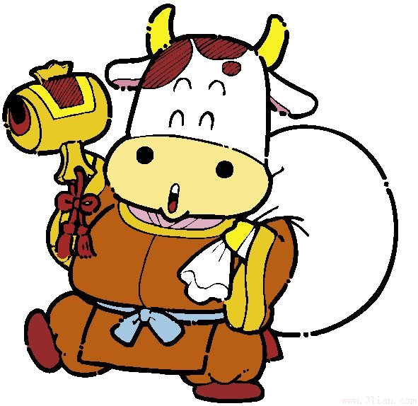
看一看
海伦·凯勒
搀扶老人和残疾人
中国残疾人艺术表演片断

